Slide 1
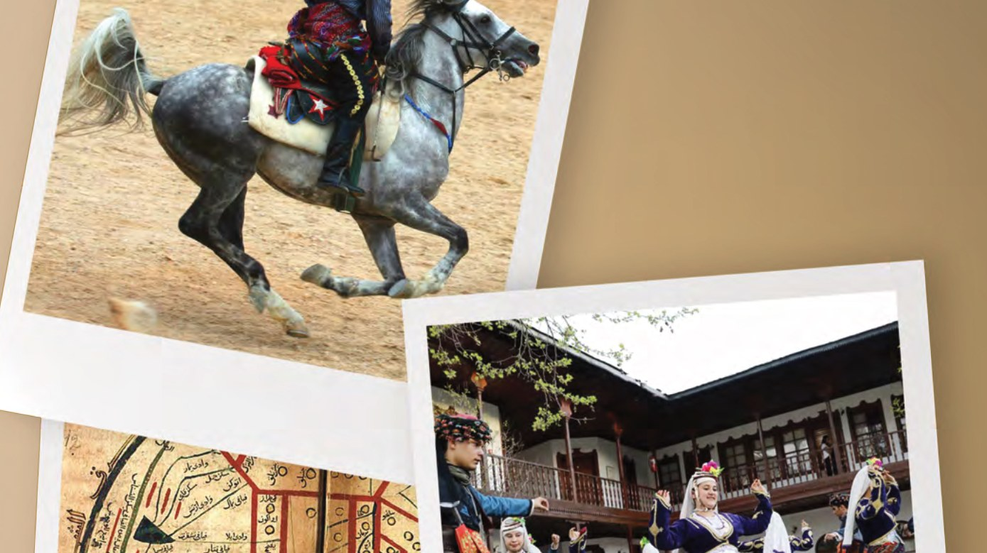
10. SINIF COĞRAFYA · 7. ÜNİTE
BÖLGELER, ÜLKELER VE KÜRESEL BAĞLANTILAR
7.1. Türk Kültürünün Mekânsal Özellikleri
33-36. haftalar · 2026-2027
Görsel: 10. Sınıf Coğrafya Ders Kitabı, s. 201
Notes:
AMAÇ: Üniteyi fotoğraflarla açmak: bu görseller hangi kültürün izlerini taşıyor?
SÜRE: Ünite açılışı (33. hafta 1. aşama); aşamanın slaytları 1-6.
NASIL: Fotoğrafları 15 saniye inceletin: 'Atlı sporcu, eski bir harita, halk oyunu — ortak noktaları ne?' Cevapları ünitenin yoluna bağlayın.
BEKLENEN CEVAP: Hepsi Türk kültürünün unsurlarıdır: at ve binicilik, bilim ve harita geleneği, halk oyunları; bu ünitede bu kültürün doğduğu ve yayıldığı yerleri ve ortak özelliklerini inceleyeceğiz.
KAYNAK: Kitap s. 201 ünite açılış görselleri (görsellerin adı kitapta yazmaz). Ünite sunusu (s. 201): https://ders.eba.gov.tr/ders//redirectContent.jsp?resourceId=82d9c4e2da26a47f12bc14a6b78415d1&resourceType=1&resourceLocation=2
NOT: Bu sunum yalnız okul içi ders kullanımı içindir: görseller MEB ders kitabındandır.

Slide 2
Bu ünitede neler öğreneceğiz?
7. ÜNİTE
33. hafta · s. 202-208
34. hafta · s. 209-216
35. hafta · s. 217-225
36. hafta · okul temelli
Kültürün ocağı ve yayılışı
Ortak kültürel özellikler
Ortak kültürel miras
Yer şekilleri saha çalışması
COĞ.10.7.1 a
COĞ.10.7.1 b
COĞ.10.7.1 c
OTP
Türkistan · göçler · Türk dünyası haritası · konargöçer kültür
Türk-İslam kültürü · dil · gelenekler · kültürel miras · KKTC
Analojik çıkarım · çalışma yaprağı · afiş · ünite sonu
Yakın çevrede gözlem ve değerlendirme
10. Sınıf Coğrafya · 7. Ünite: Bölgeler, Ülkeler ve Küresel Bağlantılar
Kitap s. 200
2 / 176
Notes:
AMAÇ: Ünitenin öğrenme çıktısını ve dört haftalık yolunu göstermek.
NASIL: Kartları okuyun. Ünite 6 ders saatidir (33-35. haftalar); 35. hafta 2. dönem 2. yazılı sınav dönemine denk gelir; 36. hafta okul temelli planlama haftasıdır (yer şekilleri gözlem ve saha çalışması); 37. hafta sosyal etkinlik haftasıdır.
KAYNAK: Program (2026) COĞ.10.7.1; kitap s. 200; zümre kararı.

Slide 3
Ünitede sizden beklenenler
7. ÜNİTE
1
2
3
4
Açık uçlu soruları cevaplamanız
Çalışma yaprağını doldurmanız
Performans görevini yaparak bu görevle ilgili öz değerlendirme formunu doldurmanız
Ölçme ve değerlendirme sorularını cevaplamanız
her hafta
35. hafta · s. 218
35. hafta · s. 219-221
35. hafta ve ev · s. 222-225
10. Sınıf Coğrafya · 7. Ünite: Bölgeler, Ülkeler ve Küresel Bağlantılar
Kitap s. 200
3 / 176
Notes:
AMAÇ: Ölçme araçlarını öğrencinin diliyle duyurmak.
NASIL: Performans görevi grup afişidir: Türk dünyasının somut ve somut olmayan kültürel miras ögelerinin tanınması, tanıtılması, korunması ve geliştirilmesi; hazırlığı 34. haftada duyurulur, afiş 35. haftada sınıfta hazırlanır, sergi okul yönetiminin onayıyla.
KAYNAK: Kitap s. 200; program öğrenme kanıtları.

Slide 4
Anahtar kavramlar
7. ÜNİTE
kültür ocağı
kültürel miras
Türkistan
Türk dünyası
Türk kültürü
10. Sınıf Coğrafya · 7. Ünite: Bölgeler, Ülkeler ve Küresel Bağlantılar
Kitap s. 201
4 / 176
Notes:
AMAÇ: Beş anahtar kavramı göstermek; ön bilgiyi yoklamak (kültür ve bölge — temel kabul).
NASIL: 'Kültür ocağı ne demek olabilir?' diye sorun. Kültür ocağı ve Türkistan s. 204'te, Türk dünyası s. 204'te, kültürel miras s. 214'te tanımlanır.
KAYNAK: Kitap s. 201 Anahtar Kavramlar; program (2026) aynı beş kavram.

Slide 5
33. HAFTA
Türk Kültürünün Ocağı ve Yayılışı
33
24-28 Mayıs 2027
ÖĞRENME ÇIKTISI · COĞ.10.7.1
Türk dünyasının ortak kültürel özellikleri hakkında analojik çıkarım yapabilme
Süreç bileşenleri
a) Türk kültürünün yayıldığı alanları gözlemler.
10. Sınıf Coğrafya · 7. Ünite: Bölgeler, Ülkeler ve Küresel Bağlantılar
5 / 176
Notes:
AMAÇ: Haftanın öğrenme çıktısını ve süreç bileşenini göstermek.
NASIL: 'Gözlemlemek' sözcüğünü vurgulayın: bu hafta haritalarda Türk kültürünün nerede doğduğunu ve nerelere yayıldığını gözlemleyeceğiz (a). Kültürel özellikleri tespit etmek (b) 34. haftada, ortak özellikler hakkında çıkarım (c) 35. haftada.
KAYNAK: Program (2026) COĞ.10.7.1 a.
NOT: 29 Mayıs İstanbul'un Fethi (cumartesi). Okulun bu günle ilgili bir görevi varsa sosyal etkinlik planındadır; derste yalnız anılır. Ünite tarih ve kültür bilgisi yoğundur: sınıfta kitabın söylemediği tarih, sayı, ülke ilişkisi eklenmez; siyasi değerlendirmeye girilmez. Öğrencinin ailesinin geldiği yer, inancı ya da kökeni sorulmaz; paylaşım gönüllüdür.

Slide 6
Bugünün yolu
33. HAFTA
1
2
3
4
5
6
Altı görsel
Kültür başkentleri
Kültür ocağı: Türkistan
Göçler ve Türk dünyası
Haritada ana yurt ve göçler
Konargöçer Türk kültürü
Başlarken · s. 202
Konuya Başlarken · s. 203
s. 203-204
s. 204
Etkinlik · s. 205-206
s. 206-208
10. Sınıf Coğrafya · 7. Ünite: Bölgeler, Ülkeler ve Küresel Bağlantılar
6 / 176
Notes:
AMAÇ: Blok dersin akışı.
NASIL: İlk dört istasyon birinci ders saatidir; harita etkinliği ve konargöçer Türk kültürü ikinci ders saatidir. Konargöçer kültürün devamı (takvim, renkler ve yönler, s. 209) 34. haftanın başında.
KAYNAK: Ders planı, 33. hafta akışı.

Slide 7
6. ünite ölçme soruları: kısa cevaplar
DÖNÜT · 5 dk
Soru | Kısa cevap
1-2 | BEUS trafik kazalarını ve trafik akışındaki duraksamaları önlemeye olanak sağlar; sağlık seçeneği * gerekçeyle · anlık hava ve yol durumu mesajla gelir, ulaşım daha güvenli ve planlı olur
3-4 | Çanta: su, yiyecek, ilk yardım ve ilaç, fener ve pil, belge kopyaları, hijyen malzemesi (genel kabul gören bilgi) · 6 ayda bir güncelleme: son kullanma tarihleri, piller ve mevsime uygun giysi
5-6 | Artvin: kütle hareketleri, su baskını, çığ, buzlanma; orman yangını * · istinat duvarı, yatakta yapılaşmayı önleme, erken uyarı, bilinçlendirme ve tatbikat
7-9 | 32. haftada sınıfta çözüldü (dirençli yaşam alanının özellikleri ve unsurları)
10. Sınıf Coğrafya · 7. Ünite: Bölgeler, Ülkeler ve Küresel Bağlantılar
Kitap s. 196-199
7 / 176
Notes:
AMAÇ: 6. ünite sonu ev çalışmasının dönütü (ders planı U6 32. hafta: ünite sonu ev çalışması).
SÜRE: 5 dk (esnek). Süre daralırsa ilk kısaltılan aşamadır.
NASIL: Tabloyu yansıtın; ev kâğıtlarından en çok zorlanılan iki soruyu çözün. Ayrıntılı örnek cevaplar 6. ünite sunumunun 'Ünite sonu' bölümündedir. 7-9. sorular 32. haftada sınıfta çözülmüştü. Öğrenciler eksiklerini kırmızı kalemle tamamlar; 2. dönem 2. yazılı sınavına tekrar olarak saklanır.
KAYNAK: 10. Sınıf Coğrafya Ders Kitabı s. 196-199; 6. ünite sunumunun ünite sonu bölümü (kısa cevaplar oradaki örnek cevaplardan).
NOT: 3-4. soruların çanta içeriği kitapta yoktur; örnek liste genel kabul gören bilgidir (AFAD'ın genel önerileri).

Slide 8
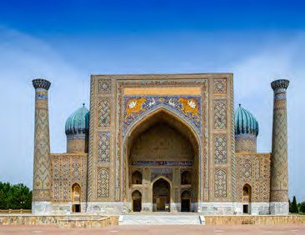
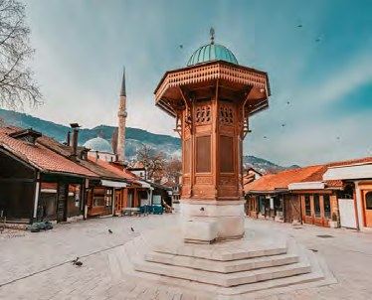
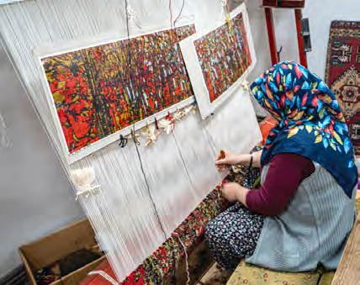
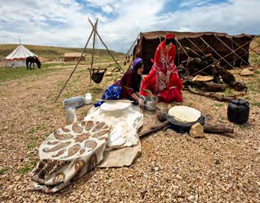

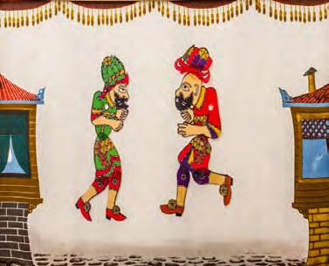
Başlarken: Türk kültürünü yansıtan görseller
SINAV DEĞİL
Şirdar Medresesi (Semerkant-Özbekistan)
Başçarşı Sebili (Saraybosna-Bosna Hersek)
El Halısı Dokumacılığı (Uşak)
Yufka Ekmek Yapımı (Konargöçer Kaşgay Türkleri-İran)
Geleneksel Türk Kahvesi
Geleneksel Gölge Oyunu: Karagöz
Verilen görseller Türk kültürüne ait hangi özellikleri yansıtmaktadır?
10. Sınıf Coğrafya · 7. Ünite: Bölgeler, Ülkeler ve Küresel Bağlantılar
Kitap s. 202
8 / 176
Notes:
AMAÇ: Ön değerlendirme (not amaçlı değil): programın önerdiği görsel yorumu ve maddi-manevi değer örnekleri.
SÜRE: Aşama 6 dk: görseller 1 dk, ikililer konuşur 2 dk, iki-üç görüş ve örnek cevap 3 dk.
NASIL: İkililer her görsel için bir özellik yazar ve 'Bu bir eşya/yapı mı (maddi), yoksa bir bilgi, gelenek, beceri mi (manevi)?' diye ayırır. Dolaşarak şube listesine not alın (zümre dosyası için sınıf özeti). Görsellerin dört ülkeden (Özbekistan, Bosna Hersek, Türkiye, İran) olduğunu fark ettirin: ünitenin sorusu budur.
KAYNAK: Kitap s. 202 Başlarken; program (2026) ön değerlendirme süreci.
NOT: Ünite tarih ve kültür bilgisi yoğundur: sınıfta kitabın söylemediği tarih, sayı, ülke ilişkisi eklenmez; siyasi değerlendirmeye girilmez. Öğrencinin ailesinin geldiği yer, inancı ya da kökeni sorulmaz; paylaşım gönüllüdür.

Slide 9
Başlarken
SINAV DEĞİL
Verilen görseller Türk kültürüne ait hangi özellikleri yansıtmaktadır? Maddi mi, manevi mi?
Görsel | Türk kültürüne ait özellik | Değer
Şirdar Medresesi
Başçarşı Sebili
El Halısı Dokumacılığı
Yufka Ekmek Yapımı
Geleneksel Türk Kahvesi
Geleneksel Gölge Oyunu: Karagöz
10. Sınıf Coğrafya · 7. Ünite: Bölgeler, Ülkeler ve Küresel Bağlantılar
Kitap s. 202
9 / 176
Notes:
AMAÇ: Ön değerlendirmenin cevap tablosu için soru slaytı (ikililer deftere üç sütun çizer).
KAYNAK: Kitap s. 202.

Slide 10
Başlarken — Örnek cevap
CEVAP
Verilen görseller Türk kültürüne ait hangi özellikleri yansıtmaktadır? Maddi mi, manevi mi?
Görsel | Türk kültürüne ait özellik | Değer
Şirdar Medresesi | Türk-İslam mimarisi: kubbe, çini süslemeli cephe; kültürün Orta Asya'da yaşaması | maddi
Başçarşı Sebili | Osmanlı dönemi mimarisi: su yapısı (sebil, çeşme); kültürün Balkanlara yayılması | maddi
El Halısı Dokumacılığı | El sanatı: halı ve kilim dokumacılığı; konargöçer dönemden gelen dokuma bilgisi | manevi (halı maddi)
Yufka Ekmek Yapımı | Konargöçer yaşam ve yiyecek hazırlama geleneği (yassı ekmek) | manevi
Geleneksel Türk Kahvesi | Kahve ve çay ikram edilerek sohbet edilmesi geleneği | manevi
Karagöz | Geleneksel gösteri sanatı (gölge oyunu, hikâye anlatıcılığı) | manevi
Görseller dört ülkeden: Özbekistan, Bosna Hersek, Türkiye, İran → Türk kültürü geniş bir alana yayılmış.
10. Sınıf Coğrafya · 7. Ünite: Bölgeler, Ülkeler ve Küresel Bağlantılar
Kitap s. 202
10 / 176
Notes:
AMAÇ: Örnek cevap — doğru-yanlış denmez; gerekçeli her cevap kabul edilir.
BEKLENEN CEVAP: Dayanaklar kitaptandır: Kültürel miras; bina, anıt, yazıt, kitap, sanat eserleri veya el işleri gibi somut (maddi) unsurlar ile folklor, gelenek-görenek, masal-söylence gibi somut olmayan unsurları kapsar. Halı ve kilim dokumacılığı, yassı ekmek, Türk kahvesi ve çay ikram edilerek sohbet edilmesi, Karagöz s. 214'te somut olmayan miras örneğidir; çeşmeler ve camiler somut mirastır. Medresenin çini süslemeleri görselden okunur. 'Somut / somut olmayan' kavramları 34. haftada işlenecek; bugün programın 'maddi / manevi' sözcükleri yeterlidir.
KAYNAK: Kitap s. 202, 214.

Slide 11
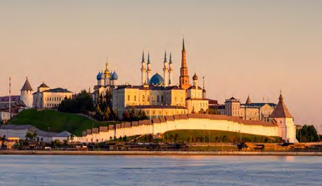
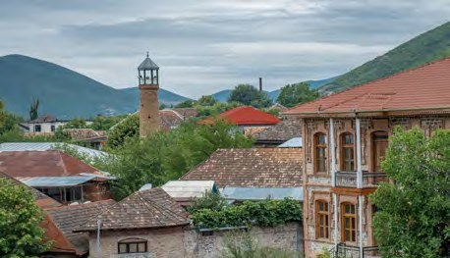
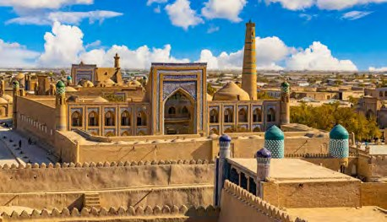
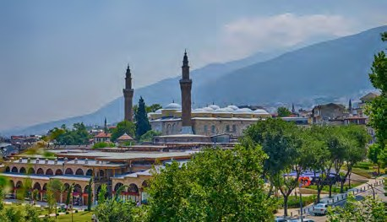
Konuya Başlarken: Türk Dünyası Kültür Başkentleri
İKİLİ · 7 dk
TÜRKSOY
1
2
• Uluslararası Türk Kültürü Teşkilatı (TÜRKSOY); Azerbaycan, Kazakistan, Kırgızistan, Özbekistan, Türkmenistan ve Türkiye Cumhuriyeti tarafından 1993 yılında kurulmuştur.
• Türk dünyasında kurulan ilk iş birliği teşkilatlarından biri olan TÜRKSOY tarafından her yıl Türk dünyasından kültürel mirasını korumuş ve yaşatmaya devam eden şehirlerden biri "Türk Dünyası Kültür Başkenti" olarak seçilmekte ve bu şehirde çeşitli kültürel etkinlikler düzenlenmektedir.
2014- Kazan (Tataristan-Rusya)
2016- Şeki (Azerbaycan)
3
4
2020- Hiva (Özbekistan)
2022- Bursa (Türkiye)
10. Sınıf Coğrafya · 7. Ünite: Bölgeler, Ülkeler ve Küresel Bağlantılar
Kitap s. 203
11 / 176
Notes:
AMAÇ: Köprü kurma (program): Türk Dünyası Kültür Başkenti olarak seçilen şehirler.
SÜRE: Aşama 7 dk: metin ve görseller 2 dk, üç soru ikililerde 3 dk, paylaşım ve örnek cevaplar 2 dk.
NASIL: Bir öğrenciye metni okutun. 'TÜRKSOY'u kimler kurdu, gözlemci üyeler kimler?' diye sorun. Dört fotoğrafın ortak yanını (tarihî yapılar) aratın.
KAYNAK: Kitap s. 203 Konuya Başlarken; program köprü kurma. Geleneksel Türk Müziğinde Kültür Unsurları (Etkileşimli İçerik) (s. 203): https://ders.eba.gov.tr/ders//redirectContent.jsp?resourceId=53957af519b3a68a45eeb8cfd8ab3b0c&resourceType=1&resourceLocation=2
NOT: Program köprü kurmada geleneksel Türk müziğinden örnekler dinletilmesini de önerir: karekod içeriği EBA girişi ister; öğretmen kendi hesabıyla tahtada açabilir. Sınıfta yalnız bu içerik ya da öğretmenin Bakanlık platformlarından seçtiği bir eser kullanılır; öğrenciye telefonla karekod okutturulmaz.

Slide 12
Konuya Başlarken: üç soru
İKİLİ
1. Geçmişten bugüne Türk Dünyası Kültür Başkenti olarak seçilen şehirlerden hangilerini biliyorsunuz? 2. Türk Dünyası Kültür Başkenti olarak seçilen şehirlerin benzer özellikleri nelerdir? 3. Türkiye'de Türk Dünyası Kültür Başkenti olabileceğini düşündüğünüz şehirler hangileridir?
10. Sınıf Coğrafya · 7. Ünite: Bölgeler, Ülkeler ve Küresel Bağlantılar
Kitap s. 203
12 / 176
Notes:
AMAÇ: Köprü kurma soruları: ön bilgi ve merak.
NASIL: İkililer üç soruyu konuşur; 3. soruda gerekçe isteyin ('Neden o şehir?'). Program: şehirleri daha önce görüp görmediklerini de sorun.
KAYNAK: Kitap s. 203; program köprü kurma.

Slide 13
Konuya Başlarken: üç soru — Örnek cevap
CEVAP
1. Geçmişten bugüne Türk Dünyası Kültür Başkenti olarak seçilen şehirlerden hangilerini biliyorsunuz? 2. Türk Dünyası Kültür Başkenti olarak seçilen şehirlerin benzer özellikleri nelerdir? 3. Türkiye'de Türk Dünyası Kültür Başkenti olabileceğini düşündüğünüz şehirler hangileridir?
Örnek cevap
• 1) Kitaptaki dört şehir: Kazan (2014, Tataristan-Rusya), Şeki (2016, Azerbaycan), Hiva (2020, Özbekistan), Bursa (2022, Türkiye).
• 2) Türk dünyasındadırlar; kültürel mirasını korumuş ve yaşatan şehirlerdir: fotoğraflarda kubbeli, minareli tarihî yapılar, kale ve eski evler görülür.
• 3) Görüş sorusu. Örnek gerekçe: kültürel mirasını korumuş bir şehir — kitapta somut mirasıyla anılan Edirne (Selimiye Camii) ya da Kars (Menûçihr Camii) gibi (s. 214).
10. Sınıf Coğrafya · 7. Ünite: Bölgeler, Ülkeler ve Küresel Bağlantılar
Kitap s. 203
13 / 176
Notes:
AMAÇ: Örnek cevaplar.
BEKLENEN CEVAP: Kitap yalnız bu dört şehri ve yıllarını verir; başka yılların listesi derste verilmez. Öğrenci başka bir şehir söylerse 'kaynağını birlikte kontrol edelim' denir. 2. sorunun dayanağı kitabın seçim ölçütüdür: 'kültürel mirasını korumuş ve yaşatmaya devam eden şehirler'. 3. soruda gerekçeli her şehir kabul edilir; Edirne ve Kars örnekleri kitabın s. 214 somut miras listesinden alındı.
KAYNAK: Kitap s. 203, 214.

Slide 14
7.1. Türk kültürünün izini nereden sürüyoruz?
7.1
Türkler, tarihin ilk çağlarından bu yana varlığını devam ettiren kadim milletlerdendir. Binlerce yıllık tarihî süreçte Asya ve Avrupa'da çok geniş bölgelere yayılmış, yerleşmiş ve hareket hâlinde bulunmuşlardır.
Arkeolojik kazılar
Yazıtlar
Yazılı kaynaklar
Hikâye ve destanlar
kazı alanlarında ortaya çıkan bulgular
Türklerin bıraktığı yazıtlar
etkileşim hâlinde olunan diğer milletler ve devletlerin kaynakları
dilden dile aktarılanlar
10. Sınıf Coğrafya · 7. Ünite: Bölgeler, Ülkeler ve Küresel Bağlantılar
Kitap s. 203
14 / 176
Notes:
AMAÇ: 7.1 girişi: Türklerin geniş bir coğrafyaya yayılması ve eski dönemler hakkındaki bilgi kaynakları.
NASIL: 'Yazının olmadığı bir dönemi nasıl biliyoruz?' diye sorun; dört kaynağı saydırın. Arkeoloji sözlükte (s. 226): 'kazıbilim'.
KAYNAK: Kitap s. 203; sözlük s. 226 (arkeoloji).

Slide 15
Türk kültürünün ocağı: Türkistan
s. 204
Bilim insanlarının yaptığı araştırmalarda Türk kültür ve medeniyetine ait olduğu belirlenen en eski bulguların Orta Asya'nın çeşitli bölgelerinde olduğu tespit edilmiştir.
Arkeolojik kültür | Bulunduğu yer | Dönemi
Anav | Aşkabat yakınları | MÖ 4000-1000
Kelteminar | Aral Gölü çevresi | MÖ 3000
Afenosyeva | Altay ve Sayan dağları arası | MÖ 3000-1700
Andranova | Tanrı Dağları ile Yayık Nehri arasındaki bozkırlar | MÖ 1700-1200
Karasuk | Karasuk Irmağı çevresi | MÖ 1200-700
Tagar ve Taştık | Abakan bozkırları | MÖ 700-100
Saka (İskit), Hun, Göktürk ve Uygur Kağanlığı hakkında daha fazla bilgi ve bulguya sahip olunan ilk Türk devletleridir.
10. Sınıf Coğrafya · 7. Ünite: Bölgeler, Ülkeler ve Küresel Bağlantılar
Kitap s. 204
15 / 176
Notes:
AMAÇ: En eski bulgular ve arkeolojik kültürler: kültür ocağının kanıtları.
NASIL: Tabloyu okutun; dünya fizikî duvar haritasında Aral Gölü'nü, Altay Dağları'nı ve Hazar Denizi'ni gösterin. 'Bu kültürler hangi bölgede yoğunlaşıyor?' → Orta Asya. Tarihleri ezberletmeyin; tablo çalışma kâğıdının 2. maddesidir.
KAYNAK: Kitap s. 204.
NOT: Kültür adları kitabın yazımıyla verildi (Afenosyeva, Andranova). Yerlerin ve tarihlerin kitapta olmayan ayrıntısı eklenmez.

Slide 16
Kültür ocağı nedir?
KAVRAM
kültür ocağı
Bir kültürün doğduğu, ortaya çıktığı ve dünyaya yayıldığı yere kültür ocağı adı verilir.
Türk kültürünün ocağı
Türkistan ya da Türkeli
Dolayısıyla Türk kültür ocağının Asya kıtasındaki konumu Orta Asya'dır.
Türk halklarının yaşadığı bu geniş bölge tarihî, kültürel ve etnik açıdan Türklerin yoğun olarak yaşadığı bir coğrafyayı içermesinden dolayı Türkistan ya da Türkeli olarak da adlandırılmaktadır.
10. Sınıf Coğrafya · 7. Ünite: Bölgeler, Ülkeler ve Küresel Bağlantılar
Kitap s. 204
16 / 176
Notes:
AMAÇ: Anahtar kavramlar: kültür ocağı ve Türkistan (Türkeli).
NASIL: Tanımı iki kez okutun. 'Ocak' sözcüğünün gündelik anlamıyla (ateşin yakıldığı yer, evin merkezi) benzetme kurdurun: kültür buradan doğup yayılır (analoji, SBAB7.9).
KAYNAK: Kitap s. 204.

Slide 17
Türklerin ilk ana yurdunun sınırları
s. 204
KUZEY
Sibirya Ormanları
BATI
MERKEZ: Altay Dağları
DOĞU
Ural Dağları ve Hazar Denizi
Kingan Dağları
GÜNEY
Amu Derya Irmağı (Ceyhun), Hindikuş ve Altın dağları
10. Sınıf Coğrafya · 7. Ünite: Bölgeler, Ülkeler ve Küresel Bağlantılar
Kitap s. 204
17 / 176
Notes:
AMAÇ: İlk ana yurdun sınırlarını yönlere göre okumak (etkinliğin 1. adımına hazırlık).
NASIL: Yön gülünü tahtaya çizdirin; her yöne sınırı yazdırın. Duvar haritasında Altay, Ural, Hazar ve Amu Derya'yı gösterin. Çalışma kâğıdının 1. maddesi bu boşluk doldurmadır.
KAYNAK: Kitap s. 204 (aynı tarif s. 205'te etkinlik bilgisi olarak tekrarlanır).

Slide 18
Türkler neden göç etti?
s. 204
Doğal nedenler
Beşerî nedenler
• Türkistan’ın giderek kuraklaşması ve doğal kaynakların yetersizliği nedeniyle bölgede çoğalan nüfusun varlığını sürdürmesi mümkün değildi.
• Bu durum Türk boylarının birbiriyle çatışmasına da neden olmaktaydı.
• Bunun yanında Çin ve Moğollarla yaşanan çatışmaların da etkisiyle nüfusun arttığı dönemlerde bölge dışına kitlesel göç hareketleri gerçekleşiyordu.
Türkler ilk dönemlerde mevcut yaşam kültürünü sürdürebilmek için Orta Asya’nın bozkır bölgelerine benzeyen, geniş otlakların bulunduğu Karadeniz’in kuzeyindeki bozkırlar ile Macaristan ovaları gibi bölgeleri tercih etmişlerdir.
10. Sınıf Coğrafya · 7. Ünite: Bölgeler, Ülkeler ve Küresel Bağlantılar
Kitap s. 204
18 / 176
Notes:
AMAÇ: Göçlerin coğrafi ve siyasi nedenleri (neden-sonuç).
NASIL: Nedenleri iki gruba ayırtın: doğal (kuraklaşma, doğal kaynakların yetersizliği) ve beşerî (nüfus artışı, boylar arası çatışma, Çin ve Moğollarla çatışmalar). 'Göç edenler neden Karadeniz'in kuzeyini ve Macaristan ovalarını seçti?' → yaşam kültürlerini sürdürmek için bozkıra benzeyen geniş otlaklar.
KAYNAK: Kitap s. 204.

Slide 19
Başlıca kitlesel göçler
s. 204
Göç eden topluluk | Dönem | Yön
Sakalar (İskitler) | MÖ 8. yüzyıl | Karadeniz'in kuzeyi → Kafkasya ve Anadolu
Hunlar | MS 4. yüzyıl | Hazar'ın kuzeyinden Karadeniz'in kuzeyi ve Doğu Avrupa (Kavimler Göçü)
Oğuzlar | MS 10-13. yüzyıllar | Hazar'ın güneyinden İran, Kafkasya, Mezopotamya ve Anadolu
13. yüzyıla kadar gerçekleşen büyük göç hareketleri sonucunda Türklerin yaşadığı ve Türk kültürünün yayıldığı alan çok genişlemiş, Türkler birçok devlet kurarak bu alanlara hâkim olmuştur.
10. Sınıf Coğrafya · 7. Ünite: Bölgeler, Ülkeler ve Küresel Bağlantılar
Kitap s. 204
19 / 176
Notes:
AMAÇ: Üç kitlesel göçün topluluğu, dönemi ve yönü (çalışma kâğıdının 3. maddesi).
NASIL: Duvar haritasında Hazar Denizi'nin kuzeyi ve güneyi yollarını parmakla izletin: Hunlar kuzeyden, Oğuzlar güneyden. 'Kavimler Göçü' adını vurgulayın.
KAYNAK: Kitap s. 204.
NOT: MÖ: milattan önce, MS: milattan sonra. Göçlerin sonuçlarına dair kitapta olmayan ayrıntı (savaş, devlet adları) eklenmez.

Slide 20
Türk dünyası nedir?
KAVRAM
Türk dünyası
Avrasya coğrafyasında Türklerin yaşadığı, geçmişte veya günümüzde devletler kurup hâkim olduğu, Türk kültür ve medeniyetinin yayıldığı ve yaşamaya devam ettiği bölgelere Türk dünyası adı verilmektedir.
Ortak paylaşılanlar
Sınırları
Türk dünyası Türk halklarının yaşadığı; ortak tarih, dil, kültür ile gelenekleri paylaştığı geniş bir coğrafi alanı ifade etmektedir.
Bu açıdan Türk dünyası ifadesi sadece siyasi sınırları değil aynı zamanda etnik, tarihî ve kültürel bağları da kapsamaktadır.
10. Sınıf Coğrafya · 7. Ünite: Bölgeler, Ülkeler ve Küresel Bağlantılar
Kitap s. 204
20 / 176
Notes:
AMAÇ: Anahtar kavram: Türk dünyası — siyasi sınırlardan geniş bir kültür alanı.
NASIL: 'Türk dünyası bir ülke mi?' diye sorun → hayır; etnik, tarihî ve kültürel bağlarla tanımlanan bir alan. Haritası etkinliğin 2. adımında.
KAYNAK: Kitap s. 204.

Slide 21
Bilgimizi Yoklayalım
YOKLAMA 1
Kitaba göre Türklerin ilk ana yurdunun sınırlarıyla ilgili eşleştirmelerden hangisi YANLIŞTIR?
A
Doğu — Kingan Dağları
B
Kuzey — Sibirya Ormanları
C
Güney — Hindikuş ve Altın dağları
D
Batı — Ural Dağları ve Hazar Denizi
E
Merkez — Tanrı Dağları
10. Sınıf Coğrafya · 7. Ünite: Bölgeler, Ülkeler ve Küresel Bağlantılar
Kitap s. 204
21 / 176
Notes:
AMAÇ: Ara yoklama 1.
NASIL: Parmakla cevap (1 = A … 5 = E). Birinci ders saati burada biter: kısa geçiş.
KAYNAK: Kitap s. 204.

Slide 22
Bilgimizi Yoklayalım — Cevap
YOKLAMA 1
Kitaba göre Türklerin ilk ana yurdunun sınırlarıyla ilgili eşleştirmelerden hangisi YANLIŞTIR?
A
Doğu — Kingan Dağları
B
Kuzey — Sibirya Ormanları
C
Güney — Hindikuş ve Altın dağları
D
Batı — Ural Dağları ve Hazar Denizi
E
Merkez — Tanrı Dağları
Kitap s. 204: ilk ana yurt Altay Dağları merkez olmak üzere tarif edilir. Tanrı Dağları kitapta Andranova kültürünün yeriyle (Tanrı Dağları ile Yayık Nehri arasındaki bozkırlar) anılır.
10. Sınıf Coğrafya · 7. Ünite: Bölgeler, Ülkeler ve Küresel Bağlantılar
Kitap s. 204
22 / 176
Notes:
AMAÇ: Doğru seçeneği gerekçesiyle göstermek.
SÖYLENEBİLİR: Kitap s. 204: ilk ana yurt Altay Dağları merkez olmak üzere tarif edilir. Tanrı Dağları kitapta Andranova kültürünün yeriyle (Tanrı Dağları ile Yayık Nehri arasındaki bozkırlar) anılır.

Slide 23
Etkinlik: Türk Dünyası
BİREYSEL · 20 dk
Amaç
Türk kültürünün ocağı ve yayıldığı alanları belirleyebilme
20 dk · Bireysel
Yönerge
Aşağıdaki işlem adımlarını uygulayınız.
1. Adım
Aşağıdaki bilgileri kullanarak, verilen harita üzerinde Türklerin ilk ana yurdunun sınırlarını çizip göç ettiği bölgeleri oklarla gösteriniz.
8 dk
2. Adım
Türk dünyası haritasını inceleyerek aşağıdaki soruları cevaplayınız.
8 dk
Değerlendirme
Öğretmeninizin rehberliğinde çalışmanızı kontrol edip varsa eksik cevaplarınızı düzenleyiniz.
2 dk
10. Sınıf Coğrafya · 7. Ünite: Bölgeler, Ülkeler ve Küresel Bağlantılar
Kitap s. 205-206
23 / 176
Notes:
AMAÇ: Kitabın etkinliği: Türk kültürünün ocağını ve yayıldığı alanları haritada belirleme (SBAB10.2 haritayı çözümleme).
SÜRE: Aşama 20 dk (kitap 20 dk): 1. adım 8 dk, örnek çizim 2 dk, 2. adım haritası ve üç soru 8 dk, değerlendirme 2 dk.
NASIL: Etkinlik bireyseldir; harita ikili paylaşımla kitaptan çalışılır (kitap başına bir öğrenci çizer, öbürü kendi kitabında). Kurşun kalemle çizdirin; sınır kesikli çizgi, göçler ok.
KAYNAK: Kitap s. 205-206.

Slide 24
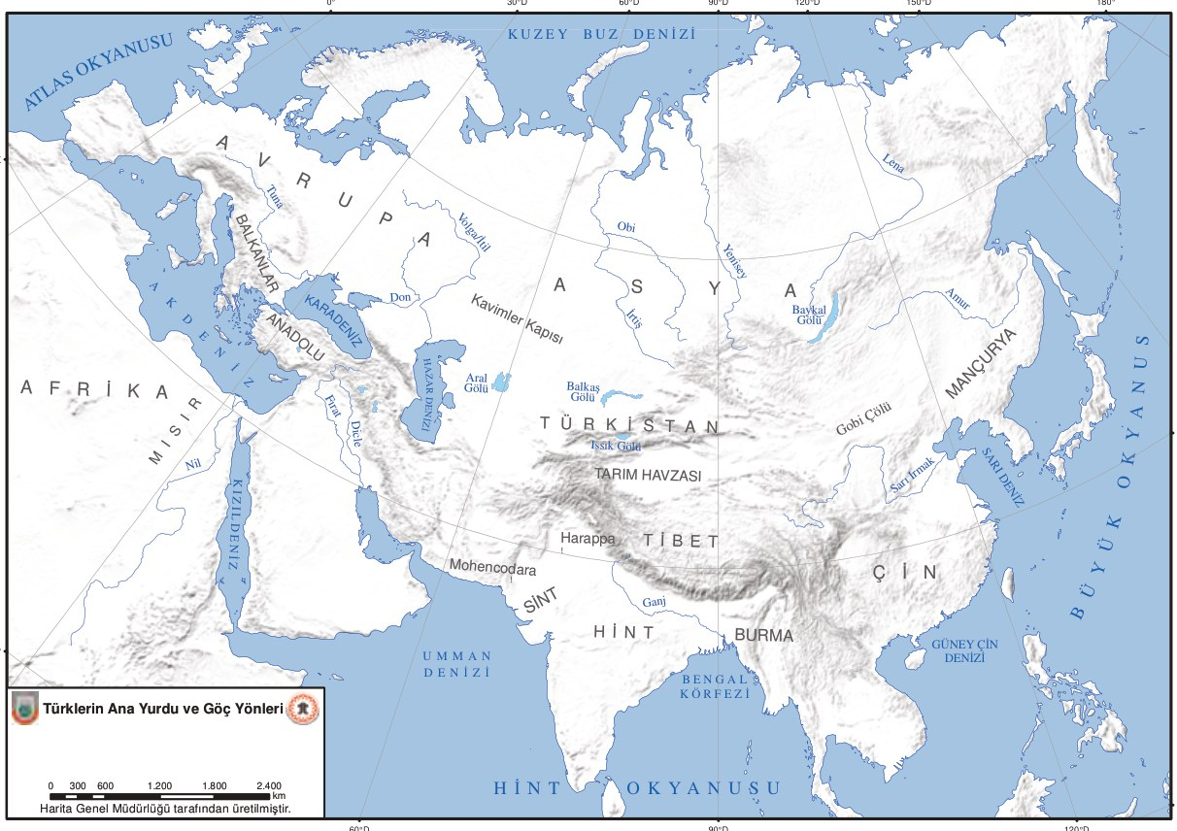
1. Adım: ana yurt ve göç yönleri
1. ADIM
Kitaptaki bilgiler
• Ana yurt: Altay Dağları merkez · doğuda Kingan Dağları · kuzeyde Sibirya Ormanları · güneyde Amu Derya, Hindikuş ve Altın dağları · batıda Ural Dağları ve Hazar Denizi
• Göçler: Hazar'ın kuzeyinden Kafkasya, Karadeniz'in kuzeyi, Balkanlar, Macaristan · Hazar'ın güneyinden İran, Mezopotamya, Anadolu · güneyde Afganistan, Hindistan · kuzeyde Sibirya Ormanları · doğuda Çin
10. Sınıf Coğrafya · 7. Ünite: Bölgeler, Ülkeler ve Küresel Bağlantılar
Kitap s. 205
24 / 176
Notes:
AMAÇ: 1. adım: bilgiyi haritaya aktarmak.
NASIL: Önce sınır ögelerini haritada buldurun (Hazar Denizi, Aral Gölü, Baykal Gölü; dağları duvar haritasından); sonra okları. Dolaşın, 'Hazar'ın kuzeyinden mi, güneyinden mi?' diye sorun.
KAYNAK: Kitap s. 205.

Slide 25
1. Adım: ana yurt ve göç yönleri — Örnek çizim
CEVAP
Çizimin anahtarı
• Kesikli kırmızı çizgi: ilk ana yurt (yaklaşık)
• Oklar: göç yönleri — Hazar'ın kuzeyi (Kafkasya, Karadeniz'in kuzeyi, Balkanlar, Macaristan), Hazar'ın güneyi (İran, Mezopotamya, Anadolu), güney (Afganistan, Hindistan), kuzey (Sibirya), doğu (Çin)
• Dağların adı haritada yazmaz: duvar haritası ya da atlasla bulunur.
10. Sınıf Coğrafya · 7. Ünite: Bölgeler, Ülkeler ve Küresel Bağlantılar
Kitap s. 205
25 / 176
Notes:
AMAÇ: Örnek çizim — sınır ve oklar YAKLAŞIKTIR.
BEKLENEN CEVAP: Kesikli kırmızı çizgi ilk ana yurdu, oklar göç yönlerini gösterir. Haritada Kingan, Ural, Altay, Hindikuş ve Altın dağları adlandırılmaz: çizim kitabın tarifine ve haritadaki Hazar Denizi, Aral Gölü, Balkaş Gölü, Baykal Gölü, Tarım Havzası, Gobi Çölü ve Mançurya etiketlerine göre yaklaşık yapıldı. Öğrencinin çiziminde esas olan dört yöndeki sınır ögesini doğru tarafa koyması ve göçleri Hazar'ın kuzeyi ve güneyi, güney, kuzey ve doğu yönlerinde göstermesidir.
KAYNAK: Kitap s. 204-205; harita s. 205 (Harita Genel Müdürlüğü).
NOT: s. 205 harita etiketlerinin metin katmanı bozuktur (font sorunu); adlar görüntüden okundu.

Slide 26
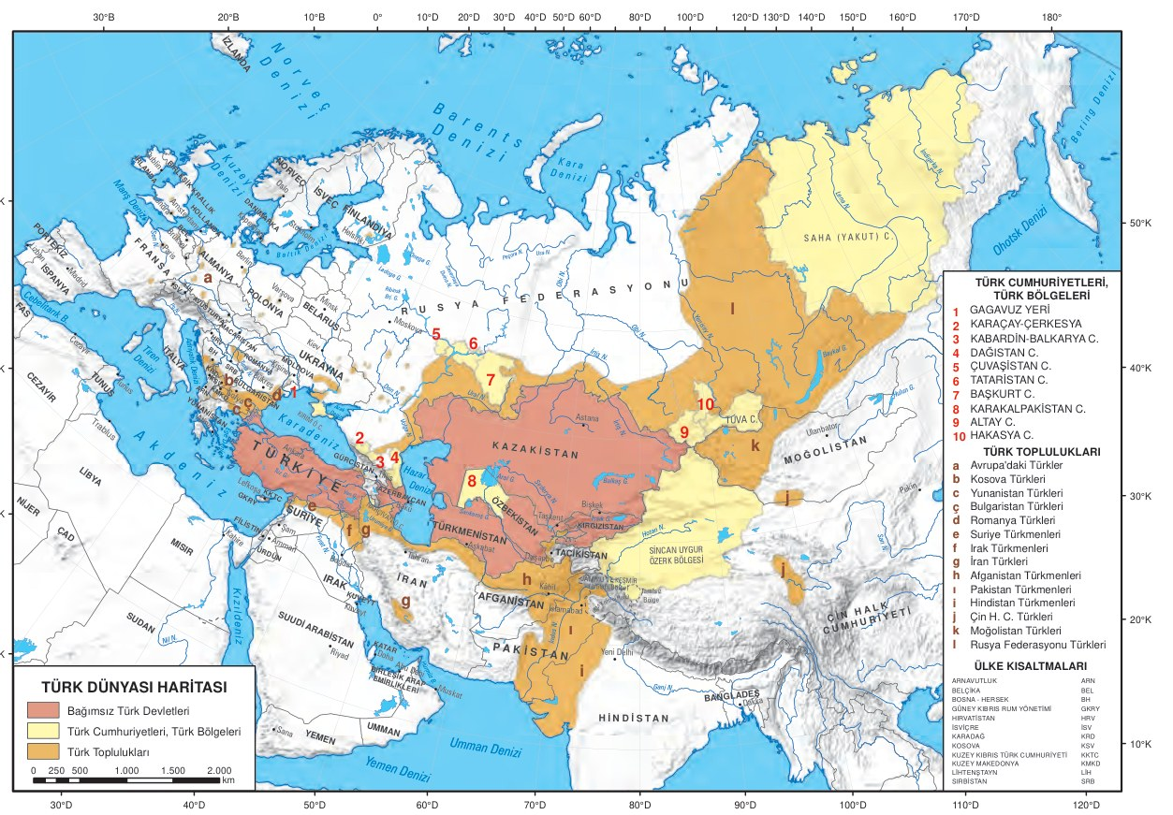
2. Adım: Türk dünyası haritası
2. ADIM
10. Sınıf Coğrafya · 7. Ünite: Bölgeler, Ülkeler ve Küresel Bağlantılar
Kitap s. 206
26 / 176
Notes:
AMAÇ: Harita okuma: Türk kültürünün bugünkü yayılış alanları (SBAB10.2).
NASIL: Lejantın üç rengini okutun: bağımsız Türk devletleri, Türk cumhuriyetleri ve Türk bölgeleri, Türk toplulukları. Sağdaki numaralı ve harfli listeden üç-dört örnek buldurun (ör. 6 Tataristan, 8 Karakalpakistan, a Avrupa'daki Türkler, l Rusya Federasyonu Türkleri).
KAYNAK: Kitap s. 206 (Türk Dünyası Haritası; adlar haritanın listesinden).
NOT: Haritadaki sınır ve adlandırmalar kitabındır; derste ek siyasi değerlendirme yapılmaz.

Slide 27
2. Adım, 1. soru
BİREYSEL
1. Bugünkü Türk devletleri ve topluluklarının yayılış alanı, Türk kültürünün ocağı olarak kabul edilen Orta Asya’ya göre nasıl bir değişim yaşamıştır? Açıklayınız.
10. Sınıf Coğrafya · 7. Ünite: Bölgeler, Ülkeler ve Küresel Bağlantılar
Kitap s. 206
27 / 176
Notes:
AMAÇ: Haritadan değişimi okumak (süreç bileşeni a: gözlemler).
KAYNAK: Kitap s. 204, 206.

Slide 28
2. Adım, 1. soru — Örnek cevap
CEVAP
1. Bugünkü Türk devletleri ve topluluklarının yayılış alanı, Türk kültürünün ocağı olarak kabul edilen Orta Asya’ya göre nasıl bir değişim yaşamıştır? Açıklayınız.
Örnek cevap
• Yayılış alanı Orta Asya'daki ocaktan çok daha geniş bir alana yayılmıştır: batıda Anadolu, Kafkasya, Balkanlar ve Avrupa'ya (Avrupa'daki Türkler), güneyde İran, Irak, Suriye, Afganistan, Pakistan ve Hindistan'a, kuzeyde ve kuzeydoğuda Sibirya'ya, doğuda Çin'e.
• Bağımsız Türk devletleri ocağın batısında ve güneybatısındadır; Rusya Federasyonu ve Çin içinde Türk cumhuriyetleri ve bölgeleri, birçok ülkede Türk toplulukları vardır.
10. Sınıf Coğrafya · 7. Ünite: Bölgeler, Ülkeler ve Küresel Bağlantılar
Kitap s. 206
28 / 176
Notes:
AMAÇ: Örnek cevap — haritanın renk ve listelerinden.
BEKLENEN CEVAP: Dayanak: Avrasya coğrafyasında Türklerin yaşadığı, geçmişte veya günümüzde devletler kurup hâkim olduğu, Türk kültür ve medeniyetinin yayıldığı ve yaşamaya devam ettiği bölgelere Türk dünyası adı verilmektedir. Haritadaki ülke ve topluluk adları kitabın Türk Dünyası Haritası'ndandır.
KAYNAK: Kitap s. 204, 206.

Slide 29
2. Adım, 2. soru
BİREYSEL
2. Türk kültürünün yayılış alanında meydana gelen değişimde etkili olan coğrafi unsurlar nelerdir?
10. Sınıf Coğrafya · 7. Ünite: Bölgeler, Ülkeler ve Küresel Bağlantılar
Kitap s. 204-206
29 / 176
Notes:
AMAÇ: Yayılışı coğrafi unsurlarla açıklamak (neden-sonuç).
KAYNAK: Kitap s. 204-206.

Slide 30
2. Adım, 2. soru — Örnek cevap
CEVAP
2. Türk kültürünün yayılış alanında meydana gelen değişimde etkili olan coğrafi unsurlar nelerdir?
Örnek cevap
• Kuraklaşma ve doğal kaynakların yetersizliği; çoğalan nüfus (s. 204)
• Bozkıra benzeyen geniş otlaklar: Karadeniz'in kuzeyindeki bozkırlar, Macaristan ovaları (s. 204)
• Tarıma uygun toprak ve iklim: Maveraünnehir, Turfan Havzası (s. 206)
• Göç yolları ve tarihî ticaret yolları üzerinde bulunma (s. 206)
• Hazar Denizi gibi engellerin kuzeyinden ve güneyinden geçen yollar (haritadan)
10. Sınıf Coğrafya · 7. Ünite: Bölgeler, Ülkeler ve Küresel Bağlantılar
Kitap s. 204-206
30 / 176
Notes:
AMAÇ: Örnek cevap — kitabın göç nedenlerinden ve genel özelliklerden.
BEKLENEN CEVAP: Beşerî ve siyasi nedenler (boylar arası çatışma, Çin ve Moğollarla çatışmalar) de kitapta vardır (s. 204); soru 'coğrafi unsurlar' dediği için önce doğal koşullar vurgulanır. Son madde haritadan çıkarımdır.
KAYNAK: Kitap s. 204, 206.

Slide 31
2. Adım, 3. soru
BİREYSEL
3. Türk kültürünün yayılış alanı dikkate alındığında Türk kültürünün hangi medeniyetlerle etkileşim içinde olduğu söylenebilir?
10. Sınıf Coğrafya · 7. Ünite: Bölgeler, Ülkeler ve Küresel Bağlantılar
Kitap s. 206
31 / 176
Notes:
AMAÇ: Yayılış alanından etkileşim çıkarımı (analojik düşünmeye hazırlık).
NASIL: Haritada Türk kültürünün değdiği büyük kültür alanlarını aratın.
KAYNAK: Kitap s. 206.

Slide 32
2. Adım, 3. soru — Örnek cevap
CEVAP
3. Türk kültürünün yayılış alanı dikkate alındığında Türk kültürünün hangi medeniyetlerle etkileşim içinde olduğu söylenebilir?
Örnek cevap
• Komşu ülkeler Çin, İran ve Bizans; Soğudlar ve Moğollar (kitap s. 209'da)
• Arap, Fars ve Batılı kültürler (kitap s. 211'de)
• Haritaya göre Hint medeniyeti ile de komşudur (güneyde Afganistan ve Hindistan'a yayılış).
10. Sınıf Coğrafya · 7. Ünite: Bölgeler, Ülkeler ve Küresel Bağlantılar
Kitap s. 206
32 / 176
Notes:
AMAÇ: Örnek cevap.
BEKLENEN CEVAP: Kitap: Komşu ülkeler olan Çin, İran ve Bizans ile ticari, siyasi ve kültürel ilişki içinde bulunmuşlardır. Türk kültürü tarihsel süreçte Arap, Fars ve Batılı kültürler başta olmak üzere farklı kültürlerle etkileşim içinde olmuştur. Hint ile etkileşim haritadaki yayılıştan çıkarımdır; kitapta ayrıca anlatılmaz.
KAYNAK: Kitap s. 206, 209, 211.

Slide 33
Türk kültürünün genel özellikleri
s. 206
Türkler, yaşam tarzlarını yaşadıkları bölgenin coğrafi koşullarına bağlı olarak oluşturmuştur.
Üç ortam
İklim ve etkileşim
Dayanışma ve uyum
Türk kültürü ilk dönemlerde Sibirya’da tayga orman bölgesinde, tarıma uygun olmayan iklimi sert Orta Asya bozkırlarında, toprak ve iklim şartlarının tarıma uygun olduğu Maveraünnehir ve Turfan Havzası gibi bölgelerde gelişmiştir.
Türk kültüründe genellikle iç bölgelerde yaşandığı için karasal iklim özellikleri baskındır. Yaşadıkları bölgelerin coğrafi konumunun göç yolları ve tarihî ticaret yolları üzerinde olması nedeniyle farklı kültürlerle etkileşim içindedir.
Yaşanılan bölgelerdeki doğal koşulların zorlukları ile siyasi mücadeleler sosyal bağların ve toplumsal dayanışmanın kuvvetli olmasını sağlamıştır. Türkler coğrafi koşullara bağlı olarak hem konargöçer hem yerleşik kültür özellikleri taşımakta ve coğrafi koşullara kolay uyum sağlamaktadır.
Türk kültüründe karasal özellikler baskın olsa da Türkler denize kıyısı olan bölgelere de yerleşmiş, devletler kurmuş ve denizcilik faaliyetlerinde bulunmuştur.
10. Sınıf Coğrafya · 7. Ünite: Bölgeler, Ülkeler ve Küresel Bağlantılar
Kitap s. 206
33 / 176
Notes:
AMAÇ: Kültürün coğrafi koşullarla ilişkisi: ortam → yaşam tarzı.
NASIL: Üç ortamı duvar haritasında gösterin (Sibirya taygası, Orta Asya bozkırları, Maveraünnehir ve Turfan Havzası). 'Karasal iklim neden baskın?' → iç bölgelerde yaşandığı için.
KAYNAK: Kitap s. 206.

Slide 34
Türk kültürünün iki dönemi
s. 207
Türk kültürü genel olarak iki döneme ayrılmaktadır: Birincisi İslamiyet'ten önce çoğunlukla konargöçer Türk kültürü, ikincisi ise İslamiyet’in kabulünden sonra yerleşik hayata geçişle ortaya çıkan Türk-İslam kültürüdür.
1 · KONARGÖÇER TÜRK KÜLTÜRÜ
2 · TÜRK-İSLAM KÜLTÜRÜ
İslamiyet'ten önce · Orta Asya bozkırları · hayvancılık, göç, çadır · Gök Tanrı inancı · kurgan, balbal · bugün: 33. hafta
İslamiyet'in kabulünden sonra · yerleşik hayat · cami, külliye, kervansaray · Osmanlı'da Anadolu ve Balkanlar · 34. hafta
10. Sınıf Coğrafya · 7. Ünite: Bölgeler, Ülkeler ve Küresel Bağlantılar
Kitap s. 207
34 / 176
Notes:
AMAÇ: Ünitenin iki dönem çerçevesi: konargöçer ve Türk-İslam kültürü (çalışma kâğıdının 5. maddesi bu sınıflamadır).
NASIL: Renkleri tanıtın: kiremit konargöçer, yeşil Türk-İslam. Bugün konargöçer kültürü, 34. haftada Türk-İslam kültürünü işleyeceğiz.
KAYNAK: Kitap s. 207.

Slide 35
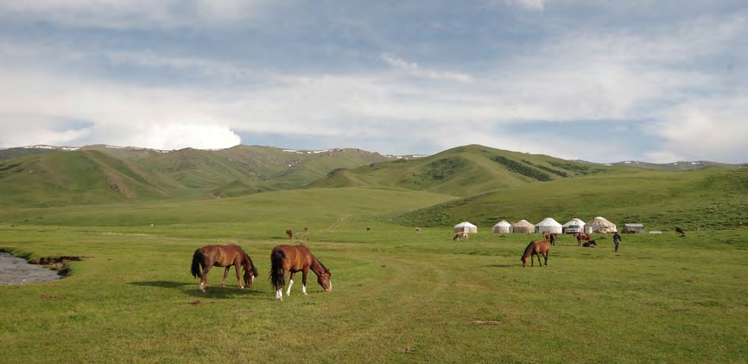
Konargöçer Türk kültürünün doğduğu yer: bozkır
KONARGÖÇER
Orta Asya bozkırı
• Orta Asya bozkır bölgesi; sıcaklık farklarının çok yüksek olduğu, kışın çok sert geçtiği, yaşamı zorlaştıran coğrafi koşullara sahiptir.
• Bitki örtüsü ilkbahar yağışlarıyla yeşeren kısa boylu otlardan oluşmakta ve otlar yaz başında sararmaktadır.
• Bölgede aşırı soğuklar veya uzun süren kuraklıklar nedeniyle sık sık kıtlık yaşandığı bilinmektedir.
Görsel 7.1: Orta Asya bozkırları ve konargöçer yaşamı (Kırgızistan)
10. Sınıf Coğrafya · 7. Ünite: Bölgeler, Ülkeler ve Küresel Bağlantılar
Kitap s. 207
35 / 176
Notes:
AMAÇ: Konargöçer kültürün coğrafi ortamı: Orta Asya bozkırı (ortam → yaşam tarzı).
NASIL: Fotoğrafta çadırları, atları ve kısa otları buldurun. 'Bu iklimde tarım kolay mı?' → hayır: sıcaklık farkları yüksek, kış sert, kuraklık ve kıtlık.
KAYNAK: Kitap s. 207 metin ve Görsel 7.1.

Slide 36
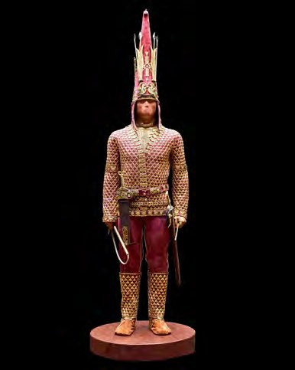
At, demir ve dokuma: bozkırda yaşam
KONARGÖÇER
• Türklerin ilk atalarının MÖ 5000 yıllarından sonra yavaş yavaş ormanlık alanlardan çıkarak at, koyun, sığır gibi bazı hayvanları evcilleştirip Orta Asya’nın bozkır alanlarına yayıldıkları bilinmektedir.
• Eyer ve üzengi gibi koşum takımlarını icat ederek at üzerine binip hızlı hareket edebilme ve organize olabilme kabiliyetine erişmişlerdir.
• Demir, bakır, gümüş ve altın gibi madenlerin işlemeciliğinde oldukça ilerlenmişti.
KIŞLAK
YAYLAK
kışların daha ılık geçtiği alanlar
kış
yazların daha serin geçtiği, taze ot bulunan daha yüksek bölgeler
yaz
Görsel 7.2: Esik Kurganı’nda bulunan MÖ 5. yüzyıla ait bir Saka tiginine ait olduğu belirlenen altın zırh ve elbise (Astana-Kazakistan)
10. Sınıf Coğrafya · 7. Ünite: Bölgeler, Ülkeler ve Küresel Bağlantılar
Kitap s. 207
36 / 176
Notes:
AMAÇ: Konargöçer ekonominin temelleri ve kışlak-yaylak göçü.
NASIL: Kışlak ve yaylağı tahtaya iki kutu olarak çizdirin: kış ılık-alçak, yaz serin-yüksek, taze ot. 'Bugün yaylaya çıkan kimler?' sorusu 34. haftada (yörükler) yanıtlanacak. Görsel 7.2'de maden işleme ustalığını gösterin.
KAYNAK: Kitap s. 207 metin ve Görsel 7.2.

Slide 37
Çadır, göçer ev ve takas
KONARGÖÇER
Barınma
Takas ticareti
Tarım
• Barınmak için genelde keçe ve benzeri malzemelerden yapılan, kolayca taşınan ve kurulan çadırlar kullanılıyordu.
• Bazı bölgelerde araba üzerine kurulan çadırlardan oluşan göçer evler kullanılıyordu.
• Yetiştirdikleri hayvanlar ile deri, yün, halı, kilim, et, peynir gibi ürünler yakın bölgelerdeki yerleşik toplulukların ürettiği tarım ürünleri, ipekli ve pamuklu ince kumaşlar gibi ürünlerle takas edilerek ticaret yapılıyordu.
• Kitaba göre bu dönemde buğday, arpa, yulaf gibi tahıllar ile bir kısım sebze ve meyveleri de yetiştirirlerdi.
10. Sınıf Coğrafya · 7. Ünite: Bölgeler, Ülkeler ve Küresel Bağlantılar
Kitap s. 208
37 / 176
Notes:
AMAÇ: Barınma ve ekonomik ilişkiler: konargöçer ile yerleşik topluluklar arasında takas.
NASIL: 'Konargöçerler ne verip ne alıyordu?' sorusunu iki sütunla cevaplatın (veren: deri, yün, halı, kilim, et, peynir · alan: tarım ürünleri, ipekli ve pamuklu kumaşlar).
KAYNAK: Kitap s. 208.
NOT: ÖĞRETMEN KONTROLÜ: kitap bu dönemde yetiştirilen tahıllar arasında 'mısır'ı da sayar ('mısır, buğday, arpa, yulaf gibi tahıllar'). Mısırın Amerika kökenli olduğu ve Eski Dünya'ya 16. yüzyıldan sonra ulaştığı genel kabul gören bilgidir; slaytta yalnız buğday, arpa ve yulaf yazıldı. Öğrenci kitaptaki ifadeyi sorarsa bu not açıklanır.

Slide 38
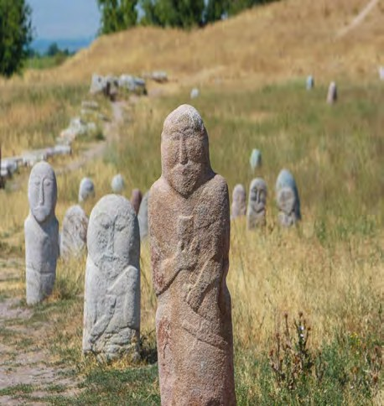
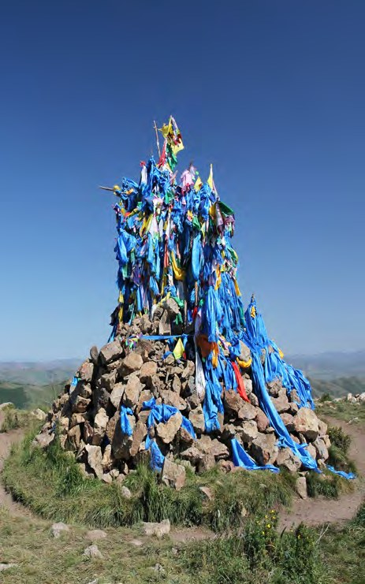
İnanç: Gök Tanrı, kurgan, balbal, obo
KONARGÖÇER
• Konargöçer Türk kültüründe inanç sisteminin merkezinde Gök Tanrı (Kök Tengri) inancı vardı.
• Yuğ: ölenler için ise yuğ adı verilen yas törenleri yapılıyordu
• Kurgan: Ölülerini kurgan (korugan) adını verdikleri büyük mezarlar inşa ederek atları ve özel eşyalarıyla birlikte gömüyorlardı.
• Balbal: Kurganlara heykeller ve mağlup ettikleri düşmanları sayısınca balbal adı verilen taşlar dikiliyordu.
• Obo: Yüksek bölgelerde yol kenarlarında obo veya ovo adı verilen taş yığınlarından meydana getirilen yapay tepeciklerde dinî ayinler yapılıyor.
Görsel 7.3: Kurganlara dikilen, elinde ant kadehi olan alp heykelleri (taşbaba) ve balbal adı verilen taşlar
Görsel 7.4: Moğolistan’dan Türkiye’ye kadar Türk dünyasının her yerinde rastlanan obo (ovo)
10. Sınıf Coğrafya · 7. Ünite: Bölgeler, Ülkeler ve Küresel Bağlantılar
Kitap s. 208
38 / 176
Notes:
AMAÇ: Konargöçer kültürde inanç ve kültürel izler: kurgan, balbal, obo (çalışma kâğıdının 4. maddesi).
NASIL: Görsel 7.3'te balbalları ve taşbabayı, Görsel 7.4'te oboyu gösterin. 'Obo bugün nerelerde görülür?' → kitaba göre Moğolistan'dan Türkiye'ye kadar Türk dünyasının her yerinde. Bu, ortak kültürel özellik çıkarımının (c) ilk örneğidir.
KAYNAK: Kitap s. 208 metin, Görsel 7.3 ve 7.4.
NOT: Gök Tanrı hem maddi gökyüzünü hem de evrenin yaratıcısı ulu varlığı ifade ediyordu. Kurt, pars, kartal, dağ keçisi gibi güçlü hayvanlar yol gösterici ve sembol olarak görülüyordu. Uçmağ (cennet) ve tamu (cehennem) inancı vardı.

Slide 39
Toplum yapısı ve tamga
KONARGÖÇER
budun
ulus, millet, kavim: boyların birleşmesi
Tamga
İl ve kağan
Her boyun tamga (damga) adı verilen bir işareti vardı.
Ülkeye ve devlete il adı verilirken ili yöneten hükümdara kağan, han, hakan, yabgu gibi unvanlar verilirdi.
boy
kabile: urugların birlikteliği
urug
ailelerin birlikteliği
En büyük boy birlikleri: Oğuzlar, Kıpçaklar, Karluklar, Kırgızlar ve Uygurlar
oguş
aile
10. Sınıf Coğrafya · 7. Ünite: Bölgeler, Ülkeler ve Küresel Bağlantılar
Kitap s. 208
39 / 176
Notes:
AMAÇ: Konargöçer toplumun aileden budun'a yapısı; tamga, il, kağan.
NASIL: Basamakları aşağıdan yukarı okutun: aile → urug → boy → budun. 'Tamga neye benziyor?' diye sorun (her boyun işareti; bugünkü bir kurum logosu gibi — benzetme, SBAB7.9).
KAYNAK: Kitap s. 208.
NOT: Kağanlık ve devlet yapısının kitapta olmayan ayrıntısı (unvanların sırası, görevleri) eklenmez; tarih dersinin konusudur.

Slide 40
Bilgimizi Yoklayalım
YOKLAMA 2
Kitaba göre kurganlara, mağlup edilen düşmanlar sayısınca dikilen taşlara ne ad verilir?
A
Obo
B
Balbal
C
Tamga
D
Yuğ
E
Kışlak
10. Sınıf Coğrafya · 7. Ünite: Bölgeler, Ülkeler ve Küresel Bağlantılar
Kitap s. 207-208
40 / 176
Notes:
AMAÇ: Ara yoklama 2 (çalışma kâğıdının 4. maddesine hazırlık).
KAYNAK: Kitap s. 207-208.

Slide 41
Bilgimizi Yoklayalım — Cevap
YOKLAMA 2
Kitaba göre kurganlara, mağlup edilen düşmanlar sayısınca dikilen taşlara ne ad verilir?
A
Obo
B
Balbal
C
Tamga
D
Yuğ
E
Kışlak
Kitap s. 208: kurganlara heykeller ve mağlup edilen düşmanlar sayısınca balbal adı verilen taşlar dikilirdi. Obo taş yığını tepecik, tamga boyun işareti, yuğ yas töreni, kışlak kışın gidilen alandır.
10. Sınıf Coğrafya · 7. Ünite: Bölgeler, Ülkeler ve Küresel Bağlantılar
Kitap s. 207-208
41 / 176
Notes:
AMAÇ: Doğru seçeneği gerekçesiyle göstermek.
SÖYLENEBİLİR: Kitap s. 208: kurganlara heykeller ve mağlup edilen düşmanlar sayısınca balbal adı verilen taşlar dikilirdi. Obo taş yığını tepecik, tamga boyun işareti, yuğ yas töreni, kışlak kışın gidilen alandır.

Slide 42
Çıkış Kartı
ÇIKIŞ KARTI
Çıkmadan önce kâğıdına yaz:
Kültür ocağı ne demektir? Türk kültürünün ocağı neresidir?
1
Türklerin Türkistan'dan göç etmesinin iki nedenini yaz.
2
Kurgan, balbal ve obodan birini bir cümleyle açıkla.
3
10. Sınıf Coğrafya · 7. Ünite: Bölgeler, Ülkeler ve Küresel Bağlantılar
Kitap s. 204-208
42 / 176
Notes:
AMAÇ: Haftanın öğrenmesi.
SÜRE: 3 dk; grup yazıcısı toplar.
BEKLENEN CEVAP: 1) Bir kültürün doğduğu, ortaya çıktığı ve dünyaya yayıldığı yer; Orta Asya (Türkistan, Türkeli). 2) Kuraklaşma ve doğal kaynakların yetersizliği; nüfus artışı; boylar arası çatışma; Çin ve Moğollarla çatışmalar (ikisi yeter). 3) Kurgan: atları ve eşyalarıyla gömüldükleri büyük mezar · balbal: kurganlara mağlup edilen düşmanlar sayısınca dikilen taş · obo: yol kenarında taş yığınlarından yapay tepecik, dinî ayin yeri.
KAYNAK: Kitap s. 204, 207-208.

Slide 43
Bu hafta evde
BU HAFTA EVDE
• Çalışma kâğıdı Bölüm 1'in 1-4. maddelerini çöz (ana yurt sınırları, arkeolojik kültürler, kitlesel göçler, konargöçer kültür kavramları).
• 34. haftaya hazırlık: s. 209-216'yı oku.
• Çıktı ve satın alma gerekmez; sınıfta telefon kullanılmaz.
10. Sınıf Coğrafya · 7. Ünite: Bölgeler, Ülkeler ve Küresel Bağlantılar
Kitap s. 204-216
43 / 176
Notes:
AMAÇ: Ev çalışması.
NASIL: Çalışma kâğıdının 1-4. maddeleri 34. haftanın başında kontrol edilir.
KAYNAK: Ders planı, 33. hafta; çalışma kâğıdı Bölüm 1.

Slide 44
Kaynaklar ve Haklar
KAYNAKÇA
Ders kitabı. Coğrafya 10. Sınıf Ders Kitabı (Ortaöğretim), 2026-2027 baskısı. Yazarlar: Alper Soyatlar, Bülent Akça, Mehmet Ekici, Yıldıray Türkmen. Millî Eğitim Bakanlığı Yayınları No 10141 · Ders Kitapları Dizisi No 2174 · ISBN 978-975-11-8921-9. Slaytlardaki “Kitap s. …” etiketleri bu baskının sayfalarıdır.
Öğretim programı ve etkinlikler. Coğrafya dersi öğretim programı (2026 nüshası): Talim ve Terbiye Kurulunun 23.05.2024 tarihli ve 20 sayılı kararıyla kabul edilen, 13.05.2026 tarihli ve 53 sayılı kararıyla güncellenen program.
Haklar ve lisans. Ders kitabından alınan metin, soru ve görsellerin hakları Millî Eğitim Bakanlığına aittir; eğitim ve öğretim amacıyla, kaynak gösterilerek alıntılanmıştır (5846 sayılı Fikir ve Sanat Eserleri Kanunu md. 34). Sunumun tasarımı, ders akışı, etkinlik kurgusu, örnek cevaplar ve öğretmen notları okulapp.org'un özgün katkısıdır; yalnız bu katkılar CC BY 4.0 lisansıyla paylaşılır. Resmî bir Bakanlık materyali değildir.
10. Sınıf Coğrafya · 7. Ünite: Bölgeler, Ülkeler ve Küresel Bağlantılar
okulapp.org/cografya · sürüm 2026.10
Notes:
AMAÇ: Kaynak gösterimi — 5846 sayılı Kanun md. 34 eğitim amaçlı seçme ve toplama eserlerde eserin ve eser sahibinin adının belirtilmesini ister. Derste gösterilmesi gerekmez; dosyayı paylaşırken bu slaytı silmeyin.

